Slide 1

KAUPAN MEDIAN
MENESTYKSEN MITTARIT
7.12.2023
Jyrki Kostilainen

Slide 2
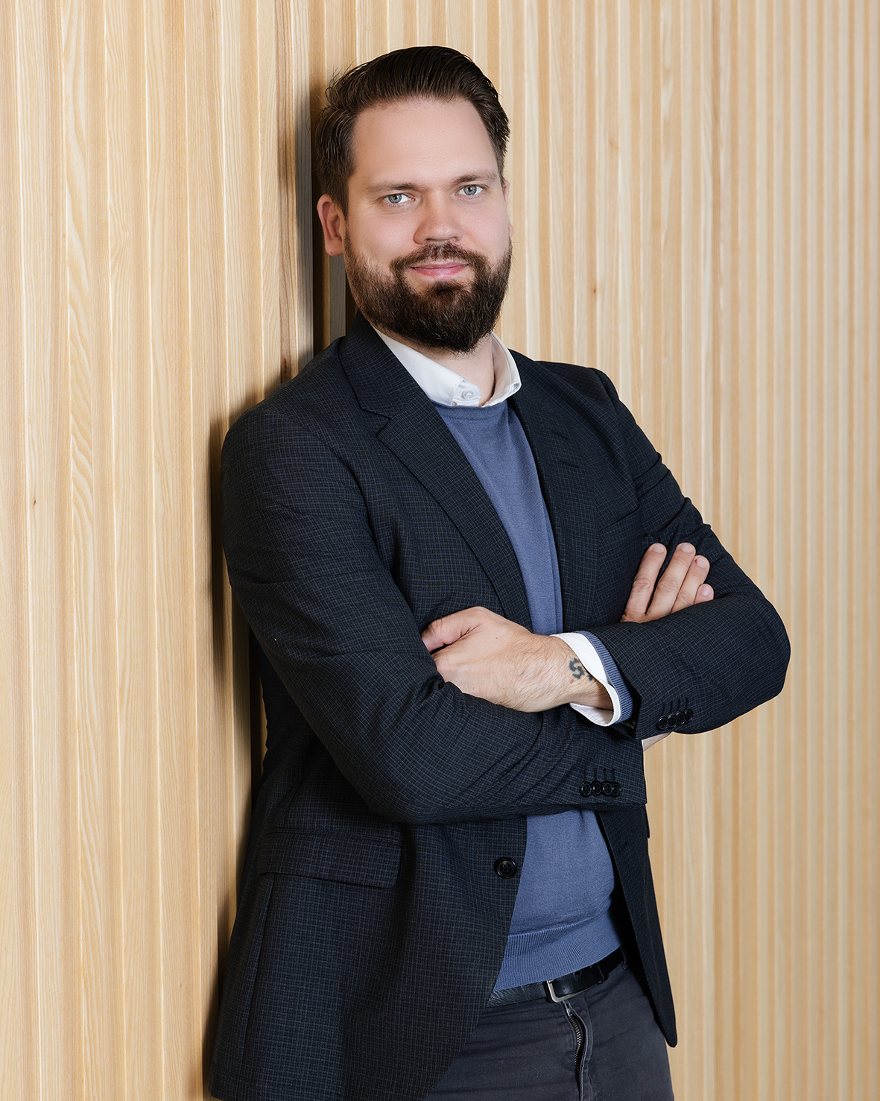
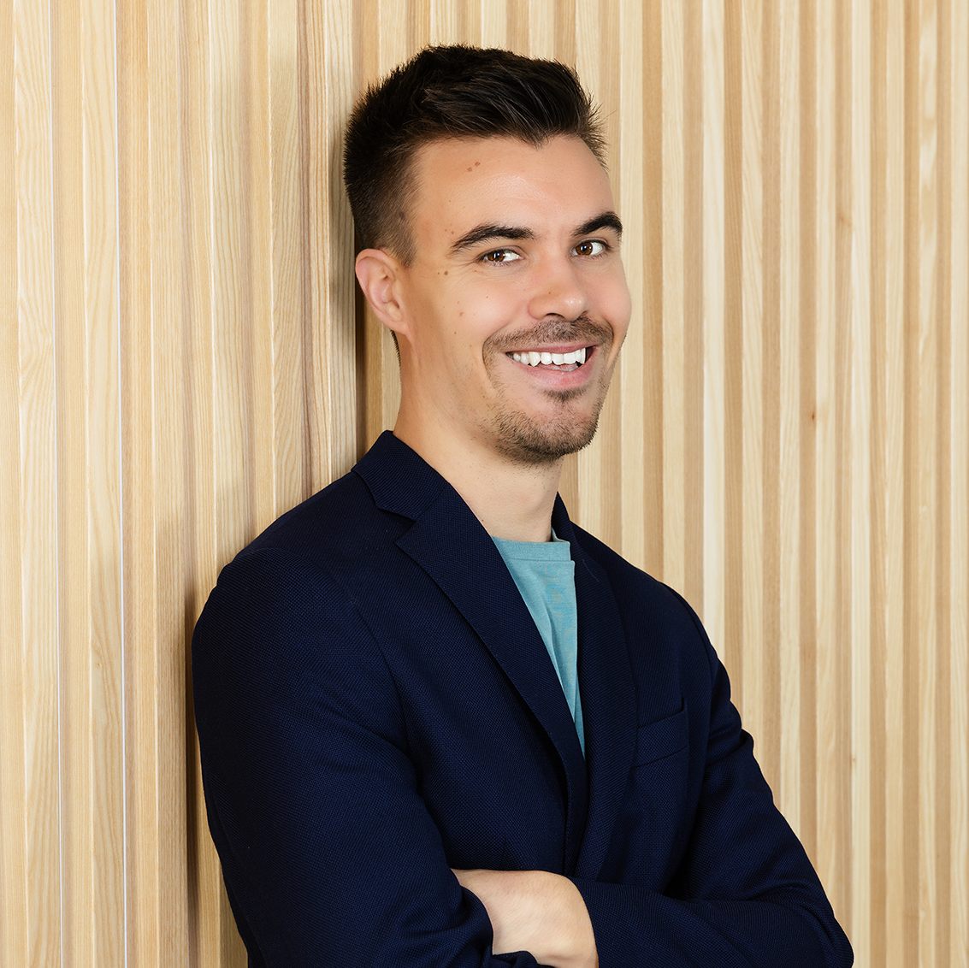
JYRKI KOSTILAINEN
Jyrki vastaa S-ryhmän kaupan median digitaalisen tarjoaman kaupallisesta kehityksestä. Jyrkillä on vuosikymmenen kokemus digitaalisten ja datatuotteiden kehittämisestä suomalaisissa mediataloissa.
Solution Development Manager,
SOK Smart Marketing
Samilla on useamman vuoden kokemus digitaalisesta markkinoinnista mediatoimiston, digitoimiston ja viimeisimpänä asiakkaan puolelta. Hän toimii Smart Marketingilla konsultoivassa roolissa luoden mainostaja-asiakkaille mediastrategioita ja -suunnitelmia asiakasymmärrykseen perustuen.
Sami toimii myös IAB Finlandin Retail Median työryhmän puheenjohtajana.
SAMI HIIRSALMI
Retail Media Strategist,
SOK Smart Marketing

Slide 3
MEGATRENDI NIMELTÄ
KAUPAN MEDIA

Slide 4
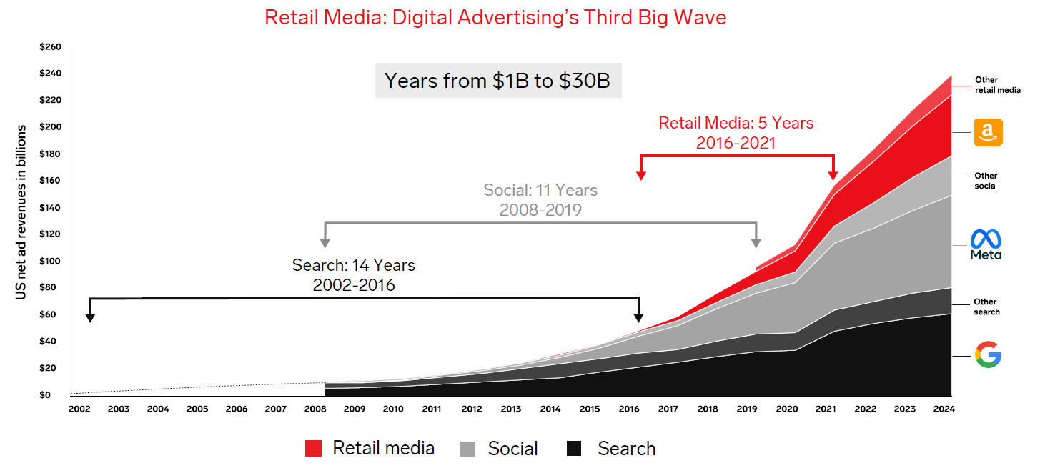
RETAIL MEDIA MAAILMALLA
- Digitaalisen mainonnan ’kolmas iso aalto’
USA: Digitaalisen mainonnan kehitys 2002-2024
Lähde: Insider Intelligence, IAB

Slide 5
KAUPAN MEDIAAN OHJATUT INVESTOINNIT EUROOPASSA YLITTÄVÄT
25 MILJARDIA EUROA VUOTEEN 2027
MENNESSÄ
VUONNA 2024 KAUPAN MEDIAN ODOTETAAN KASVAVAN
47 %
DIGITAALISEN MAINONNAN KASVAESSA
11 %
Lähde: IAB Europe, 2023

Slide 6
MIKSI KAUPAN MEDIA ON KIINNOSTAVA MAHDOLLISUUS MAINOSTAJALLE?
Lähde: IAB Europe, 2023
Lähde: IAB Europe, The Retail Media Opportunity in Europe (2022)

Slide 7
MIKSI KAUPAN MEDIA ON KIINNOSTAVA MAHDOLLISUUS MAINOSTAJALLE?
Lähde: IAB Europe, 2023
Lähde: IAB Europe, The Retail Media Opportunity in Europe (2022)

Slide 8

KAUPAN MEDIAN CLOSED-LOOP EKOSYSTEEMI
Kohderyhmän ostojen mittaaminen
Ostodatan ja potentiaalin analysointi sekä jatkuva parantaminen
4
2
1
Kohderyhmän ja verrokkiryhmän erottaminen
6
5
3
ROAS
Ostokäyttäytymisen vertaaminen verrokkiryhmään,
Kampanjajakso (kohderyhmän altistaminen mainonnalle)

Slide 9
S-RYHMÄN OMA
KAUPAN MEDIA

Slide 10
TIETO
LISÄÄ
TULOKSIA
Smart Marketing on Suomen kattavin kaupan media, jonka tehokkuus perustuu ainutlaatuiseen asiakasymmärrykseen.
Tiedämme, miten Suomi ostaa.
Smart Marketingin avulla teet oikein kohdennettua markkinointia, jonka vaikutus nähdään aina ostoeuroihin saakka.

Slide 11
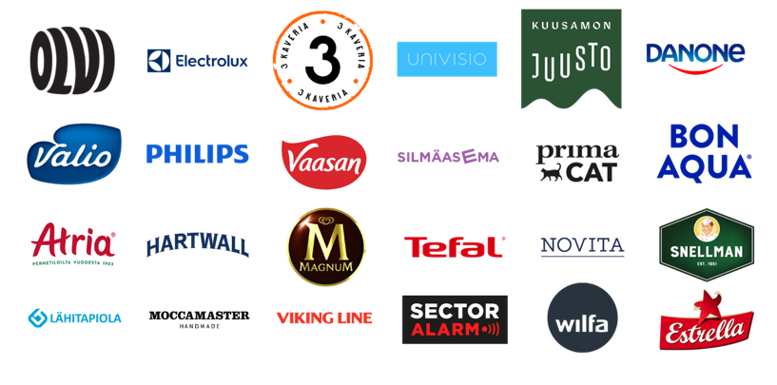
Menestystarinoita kaikilla markkinoinnin mittareilla
Myynnin kasvu & lanseeraukset
Tunnettuus
Lojaliteetti & sitouttaminen
Kategoriaosuuden kasvattaminen

Slide 12





S-RYHMÄN KANAVISSA TAVOITAT MILJOONAT SUOMALAISET PÄIVITTÄIN
- Yhteismarkkinointikonsepti S-ryhmän brändien kanssa maksimoi vaikuttavuuden
SUORAMARKKINOINTI
S-SUORA
DIGIMARKKINOINTI
S-DIGITAL
MYYMÄLÄMARKKINOINTI
S-STORE
SISÄLTÖRATKAISUT
S-CONTENT
3,7 miljoonaa asiakasta
130 miljoonaa kontaktia / kk
54 miljoonaa kontaktia / vko
2,1 miljoonaa lukijaa
Kirjesuora
Sähköposti
Uutiskirje
Sms
Tele
S-mobiili
S-kaupat.fi
Prisma.fi
Sokos.fi
Verkkosivut
Meta
3. osapuolen mediat
Diginäytöt Store Digital
Mittaaminen
Kohdentaminen
Yhteishyvän printti
Yhteishyvä.fi
Sosiaalinen media
Uutiskirje
Natiivimainonta
Ässälehti & muu S-ryhmän henkilöstömediat
Notes:
Hiotaan otsikkoa

Slide 13
NÄIN SE TEHDÄÄN

Slide 14




ASIAKASYMMÄRRYS LUO ONNISTUMISIA
YMMÄRRÄ
Ymmärrämme asiakkaan ostopolkuja ja arjen tarpeita kattavan datan avulla.
Oppiminen, onnistumisen monistaminen ja jatkuva parantaminen tuovat tuloksia.
TAVOITA
Tavoitamme lähes jokaisen suomalaisen monikanavaisesti ja lähellä ostohetkeä.
Ainutlaatuinen asiakas- ja markkinaymmärrys mahdollistavat tarkan ja tuloksellisen markkinoinnin sekä sen tehon mittaamisen.
MITTAA
Todennamme markkinoinnin myynti- ja asiakasvaikutukset ostoeuroihin saakka

Slide 15
KIITOS! smartmarketing@sok.fi www.smartmarketing.fi
JYRKI KOSTILAINEN
jyrki.kostilainen@sok.fi
040 719 9113
SAMI HIIRSALMI
sami.hiirsalmi@sok.fi
040 596 9222

